Slide 1
Emneansvarlig
Emnevaluering - studentevaluering og emnerapporter i KASPER
Kunnskap for en bedre verden
Notes:
Hei og velkommen til kurs for emneansvarlig i det KASPER.
Presenter deg selv. Gå gjennom kursetikette. Mutet mikrofon, håndsopprekking, chat o.l.
Forklar at dette kurset skal handle om det praktiske ved bruk av KASPER som verktøy.

Slide 2
KASPER
Et digitalt prosessverktøy som skal støtte ansatte i kvalitetsarbeid
Verktøyet brukes i prosesser for kvalitets- og studieplanarbeid
Tanken er å samle arbeidet med utvikling, revisjon og kvalitetssikring på både emne- og studieprogramnivå
Notes:
KASPER er NTNU sitt prosessverktøy som skal støtte de ansatte i kvalitetsarbeid. Verktøyet brukes i prosesser for kvalitets- og studieplanarbeid. Tanken er å samle arbeidet med utvikling, revisjon og kvalitetssikring på både emne- og studieprogramnivå. Fra og med høsten 2020 ble KASPER tatt i bruk til all emneevaluering.
[Spør deltakerne] «Har alle her tatt i bruk verktøyet?»

Slide 3
Emneevaluering
Emneevaluering er en kontinuerlig prosess som foregår gjennom hele emnets gjennomføring. Man får muligheten til å starte evalueringsprosessen fra første undervisningsaktivitet - Semesterstart
Emneansvarlig har ansvar for evalueringen, men samarbeider med studentene i f.eks. referansegrupper, og eventuelt med andre faglige ressurser
Emnerapporten som leveres danner grunnlaget for den årlige revisjonen av emner (EpN)
Ved minimum kvar tredje gjennomføring av emnet skal det hentes inn tilbakemelding fra alle emnets studenter.
Notes:
Emneevaluering er en kontinuerlig prosess som foregår under hele emnets gjennomføring. I KASPER får man muligheten til å starte evalueringsprosessen fra første undervisningsaktivitet, ved semesterstart. Anbefaler å starte så tidlig som mulig, da det er lettere å inkludere flere viktige detaljer.
Emneansvarlig har ansvar for evalueringen, men arbeider sammen med studentene, i for eksempel referansegruppe, og andre faglige ressurser.
Merk: I de fleste tilfeller vil studentevaluering gjennomføres med referansegrupper og tilhørende rapport. Men, vi skal også se på muligheten for bruke andre former av studentevaluering.
Emnerapporten som leveres danner grunnlaget for revisjonen som foretas årlig i EpN (emneplanlegging på nett).
NB: Informer om at ved minimum kvar tredje gjennomføring av emnet skal det hentes inn tilbakemelding fra alle emnets studenter for å sikre at informasjonsgrunnlaget er representativt.

Slide 4
Plan for dagen
Kom i gang
Del 1: Studentevaluering
  Annen studentevaluering
  Referansegruppe
    Opprette team
    De ulike fanene
    Publisering av rapport
    Bekreftelse til student
Del 2: Emnerapport
  Skrive emnerapporten
  Utviklingsplan for emnet
  Datagrunnlag
  Studiekvalitetsportalen
Notes:
Her er planen for dagen. Dette kurset er beregnet til å vare i ca. en og en halv time. Da skal vi i teorien ha tid til godt med spørsmål innimellom.
Først skal vi kort introdusere verktøyene som brukes til emneevaluering, og hvordan finne fram til dem. Deretter har kurset to hovedbolker:
I del 1 skal vi gå gjennom hvordan opprette studentevaluering. For de som bruker referansegruppe inkluderer dette å opprette et Microsoft Team som skal brukes til samhandling med studentene, samt å klargjøre dette teamet for rapportskriving. I tillegg skal vi gå gjennom hvordan en kan opprette bekreftelse for studenter som har deltatt i referansegruppen. Vi skal også gå gjennom hvordan en kan opprette en annen studentevaluering og hvordan dette registreres i KASPER.
I del 2 skal vi gå gjennom hvordan skrive og levere emnerapport i verktøyet. Dette inkluderer hvordan opprette en utviklingsplanen for emnet, og å legge til datagrunnlag. Til slutt skal vi kjapt vise hvor rapportene ender opp.
Husk å nevne: I forbindelse med semesterstart skal alle ha fått en e-post om at emnet er klart for evaluering, og dere kan da umiddelbart begynne å opprette studentevaluering. Ta kontakt med instituttkontakten for KASPER viss det er noe problemer med dette.

Slide 5
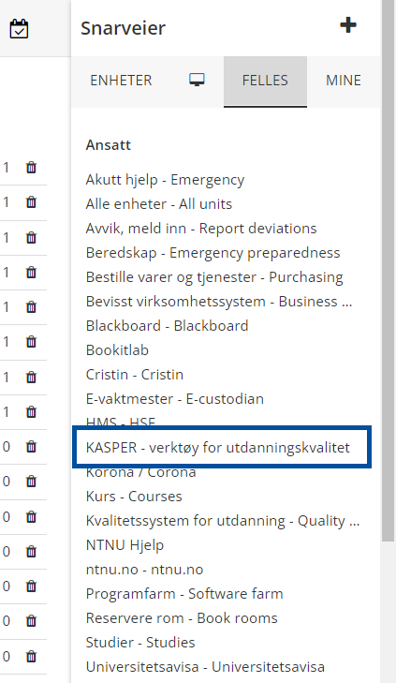
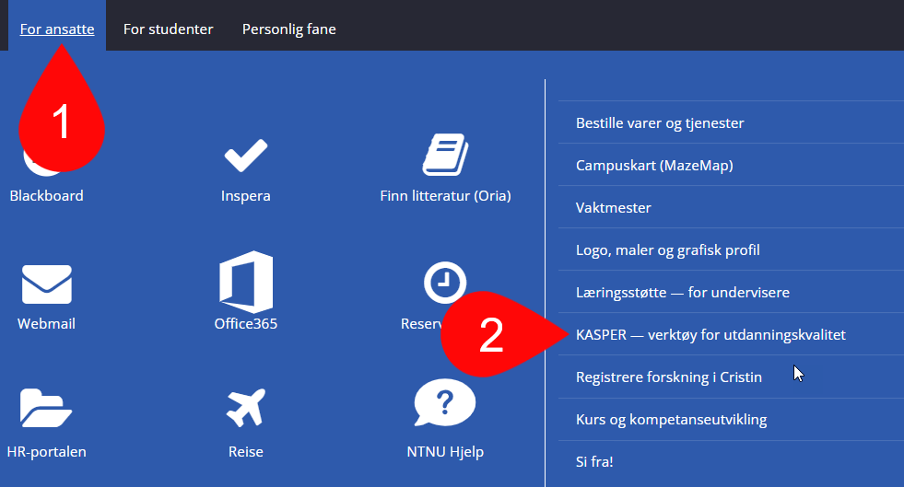
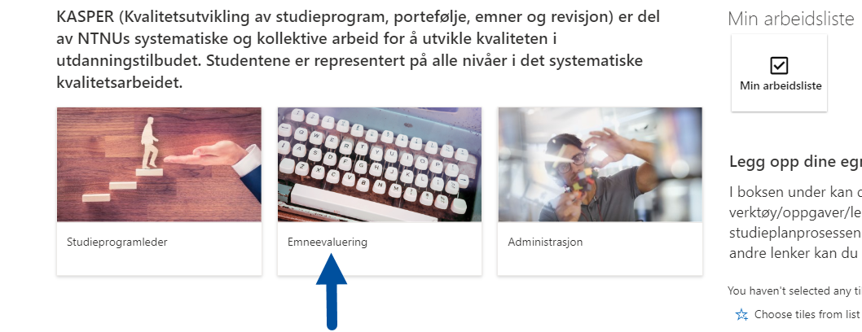
Kom i gang
Logg inn på landingssiden til KASPER*
Dere finner lenker flere steder på Innsida
Klikk inn på seksjonen kalt «Emneevaluering»
*https://studntnu.sharepoint.com/sites/studieplanlegging
Notes:
Vi begynner med å finne fram til landingssiden til KASPER. Nettadressen dens er https://studntnu.sharepoint.com/sites/studieplanlegging. På Innsida finnes det flere lenker til verktøyet, både under «For ansatte» og «Snarveier».
Det er også mulig å logge på fra samlesiden av wikier for KASPER - https://i.ntnu.no/wiki/-/wiki/Norsk/kasper+-+studieplanverktøyet
Ved å bruke en av disse innloggingsmetodene kommer dere til en side hvor man kan velge hvilket nivå dere skal jobbe på: «Studieprogramleder», «Emneevaluering», eller «Administrasjon». De meste av det vi går gjennom på dette kurset ligger på emnenivå. Bare det å lage bekreftelse ligger under «Administrasjon».

Slide 6
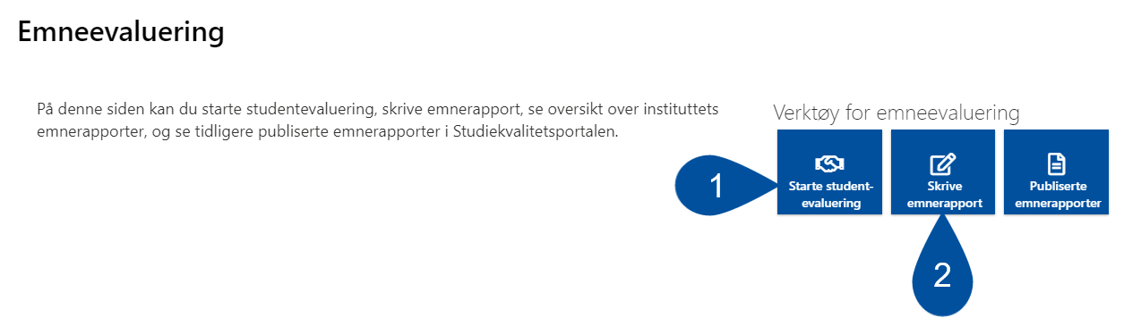
Verktøy for emneevaluering
Her finnes de to viktigste modulene for emneevaluering: «Starte studentevaluering» (1) og «Skrive Emnerapport» (2)
Fra og med første undervisningsaktivitet (semesterstart) kan evalueringsprosessen settes i gang. For de fleste vil dette innebære å opprette referansegruppe
Notes:
Etter å ha trykket inn på «Emneevaluering» kommer du til siden med tilhørende verktøymoduler. Her finnes en kort beskrivelse av hva som kan gjøres på denne siden, samt inngangen til de to viktigste modulene for emneevaluering: «Starte studentevaluering» og «Skrive emnerapport». Det er også mulig å trykke på «Publiserte emnerapporter» for å se tidligere emnerapporter i studiekvalitetsportalen.
Fra og med første undervisningsaktivitet (semesterstart) kan evalueringsprosessen settes i gang. For de fleste vil dette innebære å opprette en studentevaluering, som oftest en referansegruppe.

Slide 7
1. Studentevaluering
Notes:
Vi skal først gå gjennom studentevaluering, både referansegruppe og annen studentevaluering. Vi skal starte med å gå gjennom hvordan du oppretter en annen studentevaluering, før vi går nærmere inn på hvordan du oppretter en referansegruppe og leverer referansegrupperapporter. Er det noen spørsmål før vi begynner med del 1?

Slide 8
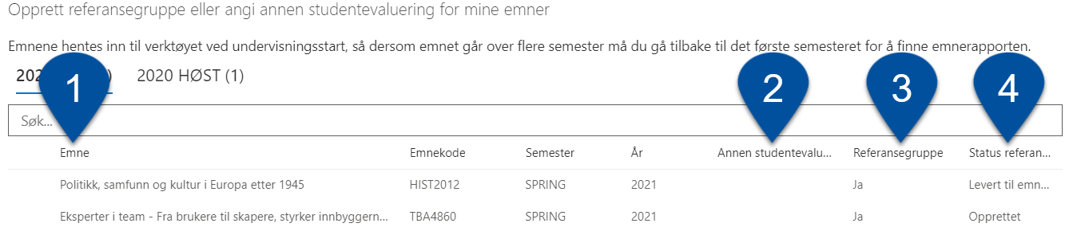
Velg emne
Når du klikker inn på «Starte studentevaluering» kommer du til en side som lister emnene du er ansvarlig for
Her velger du emnet du ønsker å opprette studentevaluering for (1)
For hvert emne ser du om annen studentevaluering (2) eller referansegruppe (3) er opprettet, samt rapportens status (4)
Notes:
Ved å klikke på «Starte studentevaluering» blir du sendt til siden «Starte studentevaluering». Her vil du få opp en liste over alle emnene hvor en er satt som emneansvarlig (1). For hvert emne ser du om annen studentevaluering (2) er registrert eller om en referansegruppe (3) er opprettet, samt rapportens status (4). Klikk på emnet du ønsker å registrere studentevaluering for.
Dersom du ikke får opp emnet du er ute etter, ta kontakt med instituttadministrator for hjelp.
Velg emnet du ønsker å opprette studentevaluering for ved å klikke på navnet. Da vil en ny boks dukke opp over siden, til høyre.

Slide 9
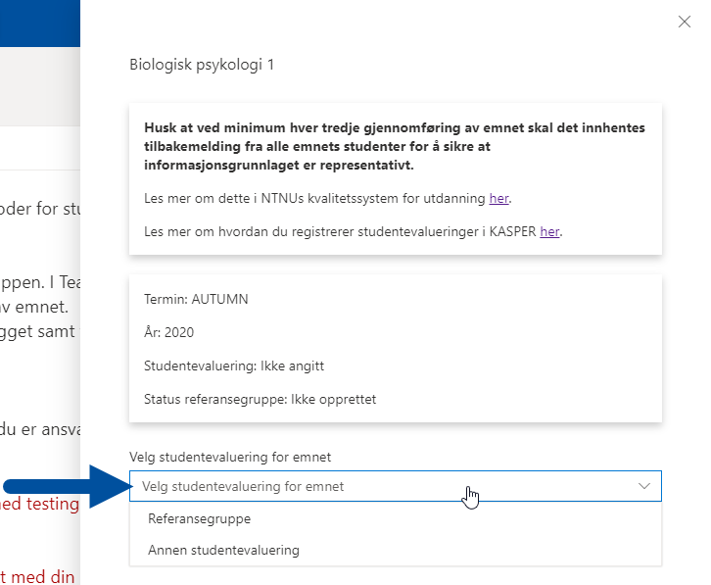
Velg studentevalueringsmetode
Her bruker du nedtrekksmenyen til å velge studentevaluering for emnet:
  «Referansegruppe»
  eller «Annen studentevaluering»
Merk: Har du allerede opprettet referansegruppe i KASPER, er det ikke mulig å bytte til en annen metode i denne menyen
Notes:
I boksen som dukker opp er det en nedtrekksmeny der du velger mellom å opprette «Referansegruppe» eller «Annen studentevaluering».
Merk: Har du allerede opprettet referansegruppe i KASPER, er det ikke mulig å endre til annen metode i ettertid.
Det er likevel mulig å både bruke referansegruppe og annen studentevaluering. Du kan opprette referansegruppe som vanlig, for så å legge til resultatene fra den andre metoden som et ekstra datagrunnlag i emnerapporten. Hvordan en laster opp datagrunnlag vil bli gått gjennom under opplastning av datagrunnlag senere i kurset.

Slide 10
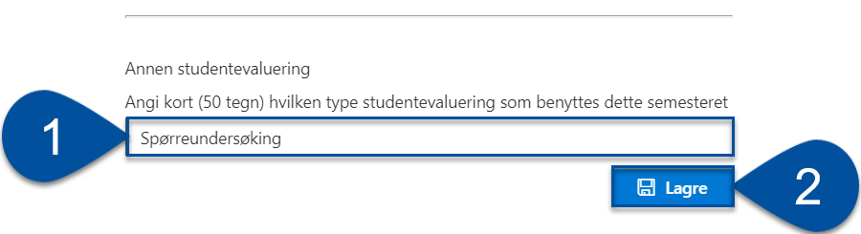
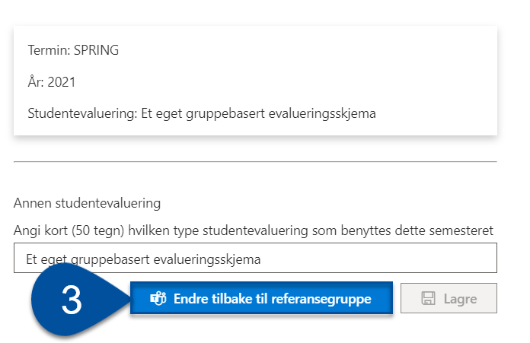
Annen studentevaluering
Når du har valgt en annen studentevaluering må du
  skriv hvilken type studentevaluering som benyttes for emnet (maks 50 tegn) (1)
  og deretter trykk på «Lagre» (2)
Ønsker du å bruke referansegruppe likevel, kan du gå tilbake til siden og klikke på «Endre tilbake til referansegruppe» (3)
Notes:
Vi skal først kort gå gjennom hvordan en registrere en annen studentevaluering. Når du har valgt en annen studentevaluering får du opp et felt hvor du fyller inn hvilken type studentevaluering som benyttes for emnet. Dette feltet tillater en fritekst på maks 50 tegn (1). Deretter trykk på "Lagre" (2).
Dersom du ombestemmer deg, og ønsker å bruke referansegruppe likevel, kan du gå tilbake til siden og klikke på «Endre tilbake til referansegruppe». Dette går altså bare an denne veien, ikke fra referansegruppe og tilbake til noe annet.
Det er viktig å huske at når du velger annen studentevaluering må dokumentasjonen manuelt lastes opp i emnerapporten.

Slide 11
Referansegruppe
Notes:
Nå skal vi gå mer inn på hva som må gjøres når man velger å opprette referansegruppe i menyen vi nettopp så på. Noen spørsmål før vi går videre?

Slide 12
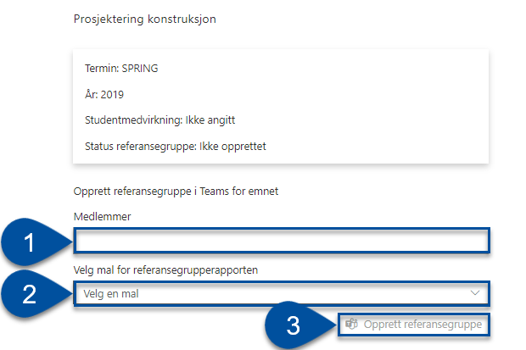
Opprette referansegruppe
Her skal du:
Fylle inn medlemmer (1)
Velg mal (2) for rapporten (dvs. språk)
Til slutt klikke «Opprett referansegruppe» (3)
Notes:
I boksen som dukker opp fyller du inn hvem som skal delta i referansegruppen, og hvilken mal (dvs. språk) de vil bruke for rapporten.
Du kan legge til studenter enten søke dem opp etter navn, eller ved å bruke student-e-postadressen. Dvs. på formen brukernavn @ stud.ntnu.no.
Når dette er fylt inn, kan dere klikke «Opprett referansegruppe».
NB den som oppretter referansegruppen blir automatisk satt til eier av Teamet, så du trenger ikke legge til deg selv.

Slide 13
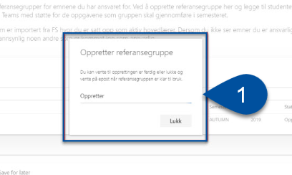
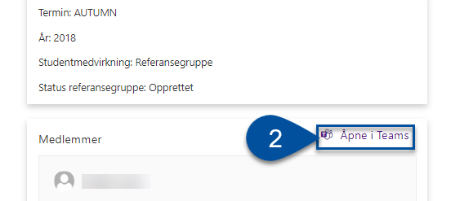
Oppretting av team
Etter du har klikket «Opprett» vil en dialogboks dukke opp (1), som forteller deg at prosessen med å opprette et Teams-rom til gruppen har startet
Når rommet er ferdig opprettet dukker det opp i Teams, og medlemmene får beskjed via e-post
Det er mulig å åpne gruppen fra KASPER (2)
Notes:
Etter du har klikket «Opprett» vil en dialogboks sprette opp, som forteller deg at prosessen med å opprette et Teams-rom til gruppen har startet (1). Denne kan du bare lukke. Når rommet er ferdig opprettet dukker det opp i Teams-appen din, og medlemmene får beskjed via e-post. Dette tar vanligvis bare noen få minutter.
For emneansvarlig vil det også finnes en direktelenke fra siden i KASPER (2).
Dersom Teamet ikke dukker opp i løpet av dagen, send inn en sak i NTNU Hjelp.

Slide 14
Referansegruppen i Teams
På datamaskiner administrert av NTNU skal Microsoft Teams allerede være installert som en del av Office365. Eventuelt kan du finne det i programvaresenteret
For å lære mer kan du lese wikiene om Office365 – Teams*
Dersom studentene trenger hjelp kan de sendes til wikien Referansegruppe for studenter**. Der forklares det hvordan de selv får tak i, og tar i bruk referansegruppe-teamet
*https://i.ntnu.no/wiki/-/wiki/Norsk/Office+365+-+Teams
**https://i.ntnu.no/wiki/-/wiki/Norsk/KASPER+-+Referansegrupper+for+studenter
Notes:
På jobb-datamaskinen skal Teams være installert som en del av Office365. Dersom du ikke har det, kan du finne det i programvaresenteret.
For å lære mer kan du lese wikiene våre om Office365 – Teams.
Dersom studentene dine trenger hjelp, kan du sende de til wikien om Referansegruppe for studenter. Der forklares det hvordan de kan få tak i og bruke referansegruppe-teamet

Slide 15
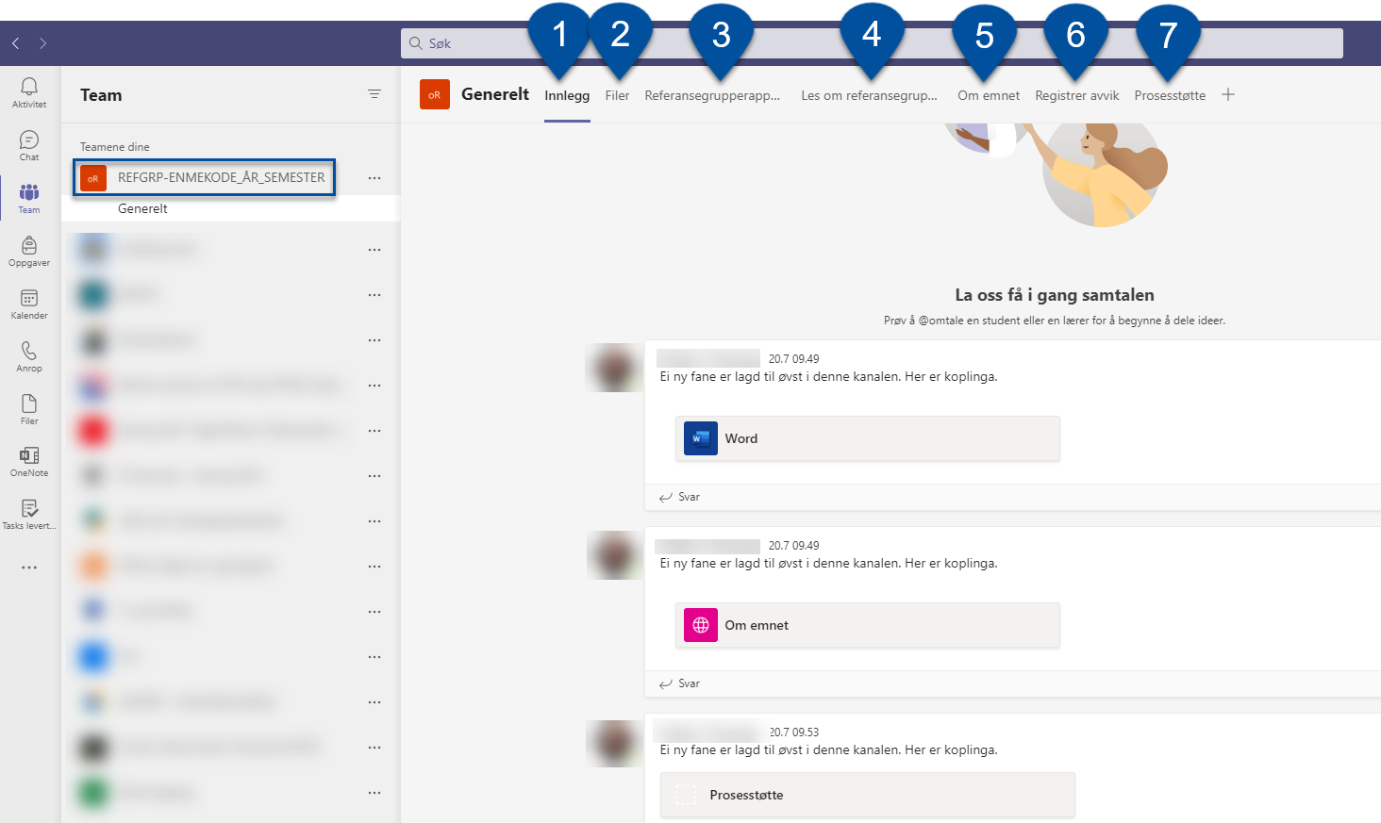
Fanene i Teams
Teamet har standardnavn med REFGRP_EMNEKODE_ÅR_SEMESTER
Kanalen «Generelt» er inndelt i faner:
  Innlegg (1)
  Filer (2)
  Referansegrupperapport (3)
  Les om referansegruppe (4)
  Om emnet (5)
  Registrer avvik (6)
  Prosesstøtte (7) (Den viktigste fanen)
Notes:
Når teamet er opprettet kan dere finne det i listen av teams, som vist på bildet. Det vil ha et standardnavn som her, med REFGRP_EMNEKODE_ÅR_SEMESTER, og vanligvis legge seg nederst på listen.
Teamet vil ha en kanal kalt «Generelt». Den vil igjen være inndelt i faner. Mange av disse fanene er hovedsakelig rettet mot studentene i referansegruppen, men vi skal likevel gå kort gjennom alle.
Den ene fanen som virkelig er viktig for deg som emneansvarlig er den som heter «Prosesstøtte». Denne fanen brukes av både deg og studentene til å levere rapport.
Vi kommer nå til å gå gjennom alt dette i mer detalj.

Slide 16
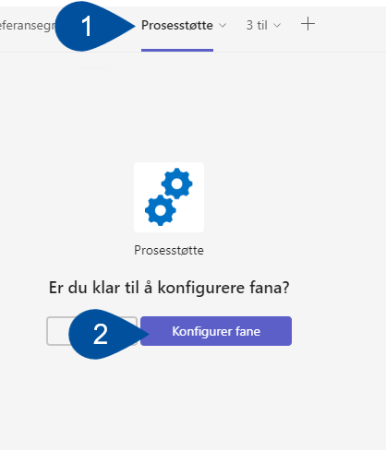
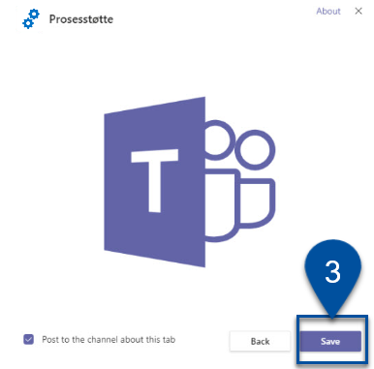
Faner: Prosesstøtte
For at studentene skal kunne levere rapport, må du først gi dem tilgang til prosesstøttefanen
Dette gjøres ved å klikke på fanen «Prosesstøtte» (1) deretter på ikonet «Set up tab» (2), og til slutt på «Save» (3)
NB: I noen tilfeller dukker ikke fanen opp av seg selv. Da kan du trykke på pluss-tegnet («+») lengst til høgre i fanerekka, søke opp og legge til fana manuelt derfra
Denne fanen brukes også til endre medlemmene i gruppen
Notes:
DETTE ER DEN ALLER VIKTIGSTE DELEN AV KURSET! Er det én ting dere må huske så er det å opprette prosesstøttefanen.
For at referansegrupperapporten skal kunne leveres må fanen «Prosesstøtte» opprettes. Dette gjøres ved at du klikker på fana «Prosesstøtte» deretter på ikonet «Set up tab» (2), og til slutt på «Save» (3).
NB: I noen tilfeller dukker ikke fanen opp av seg selv. Da kan du trykke på pluss-tegnet («+») lengst til høgre i fanerekka, søke opp og legge til fana manuelt derfra. Når studentene har skrevet ferdig referansegrupperapporten skal den leveres inn via denne fanen.
Denne fanen brukes også til å endre medlemskap i gruppen.

Slide 17
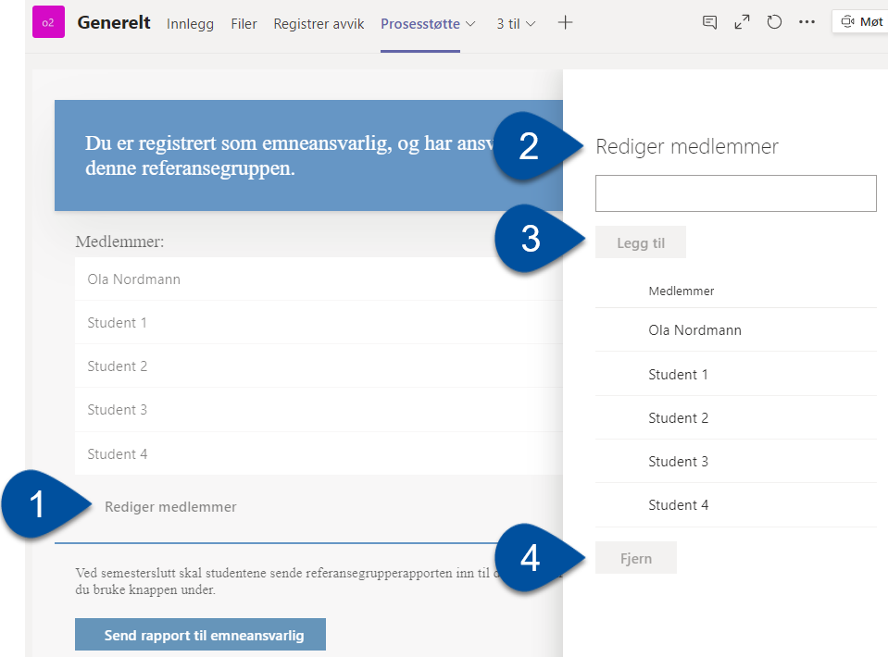
Administrere medlemskap
Dersom det er behov for å endre medlemmene i referansegruppen etter at den er opprettet, må dette gjøres i prosesstøttefanen
  Klikk på «Rediger medlemmer» (1). Da får du opp en meny til høyre
  søk etter personer (2)
  velg «Legg til» (3)
  For å fjerne et eksisterende medlem, klikk på medlemmets navn, og velg «Fjern» (4)
Notes:
Dersom det er behov for å endre medlemmene i referansegruppen etter at den er opprettet, må dette gjøres i prosesstøttefanen, ikke i Teams-menyen. Dette for at endringer skal følge med til KASPER.
Klikk på «Rediger medlemmer» (1). Du får opp en meny til høyre, der du kan søke etter personer (2), velge «Legg til» (3).
For å fjerne et eksisterende medlem, klikk på medlemmets navn, og velg «Fjern» (4).
Merk: Blir ikke medlemmene lagt til på riktig måte, vil en for eksempel ikke kunne bruke KASPER til å skrive ut bekreftelse på deltakelse til studenten.

Slide 18
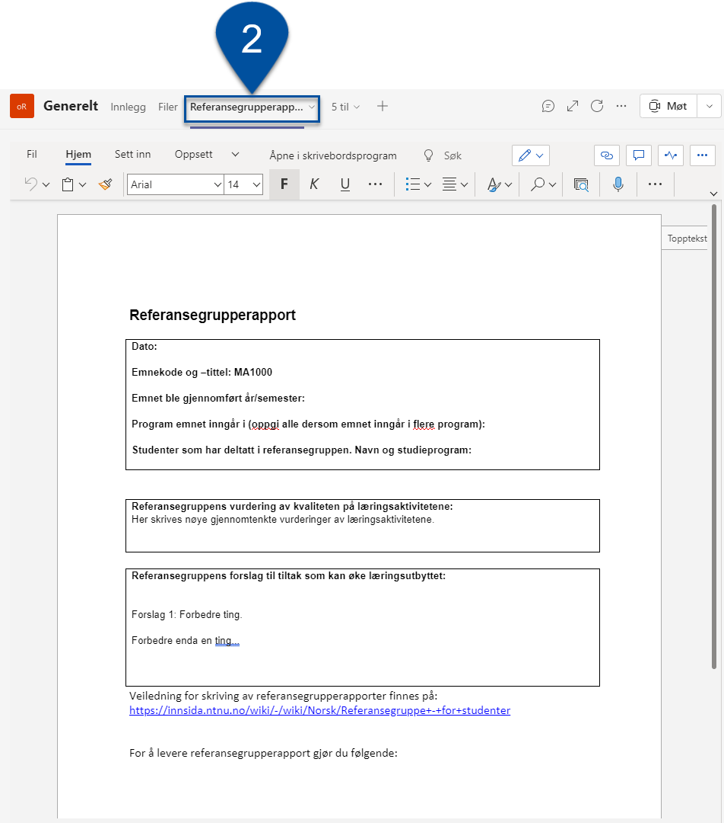
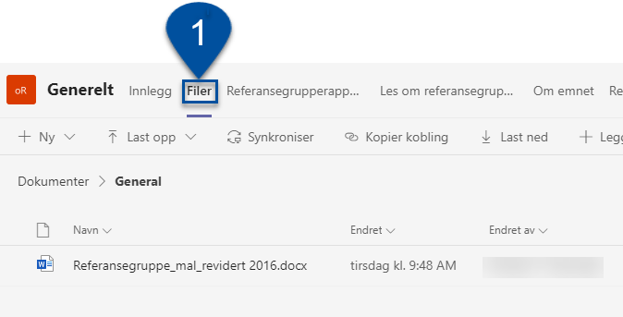
Faner: Filer og rapport
«Filer»-fanen (1), her finnes alle filene knyttet til referansegruppen, det kan lastes opp og ned filer til bruk i arbeidet.
«Referansegrupperapport»-fanen (2) kan brukes til samskriving i rapportmalen
Notes:
På bildene ser dere hvordan «Filer»- og «Referansegrupperapport»-fanene ser ut. Under «Filer» (1) ligger malen som skal brukes til rapporten, og i denne mappen har alle medlemmer i teamet mulighet til å laste opp og ned filer til bruk i arbeidet.
Fanen i bildet til høyre (2) er et visningsvindu for rapport-filen, som studentene kan bruke til samskriving av rapporten.

Slide 19
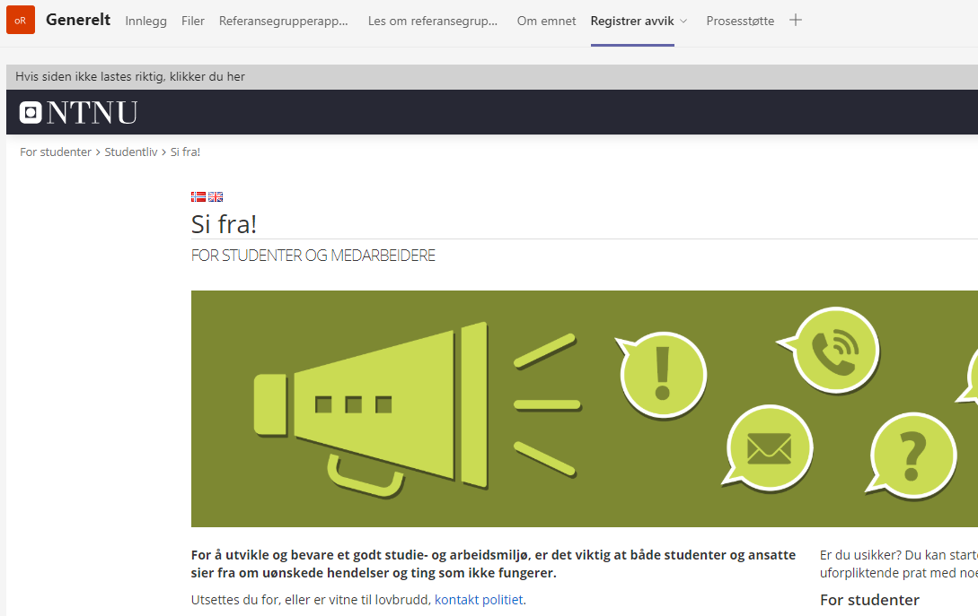
Faner: Registrer avvik
Denne fanen sender deg til «Si fra!»-siden på Innsida, som brukes til å registrere «avvik» som ikke handler om det faglige i emnet
Avvik kan for eksempel være brudd på HMS-regler, etiske normer, eller diskriminering og trakassering
Slike tilfeller skal ikke beskrives i referansegrupperapporten, men føres inn i avviksskjema, som forklart på denne siden
Notes:
Denne fanen sender deg til «Si fra!»-siden på Innsida, hvor studentene kan finne informasjon om registrering av avvik som ikke er knyttet til den faglige utførelsen av emnet.
Dette kan eksempelvis være brudd på HMS-regler, etiske normer, eller diskriminering og trakassering. Slike tilfeller skal ikke beskrives i referansegrupperapporten, men føres inn i avviksskjema, som forklart på denne siden.
På bildet her ser dere hvordan fanen som lenker til nettsider ser ut. Den fungerer omtrent som en nettleser, men med litt begrenset navigasjonsmulighet. Du kan f.eks følge lenker på sidene, men det vil ikke være mulig bla tilbake til start igjen. For å gjøre det må du gå ut og inn igjen i fanen.

Slide 20
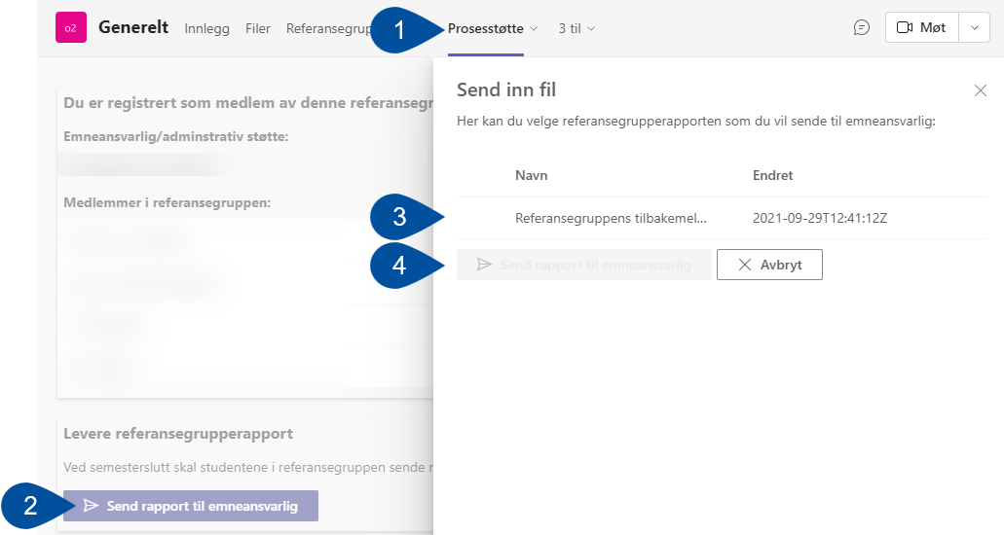
Når studentene leverer rapport
Studentene leverer rapporten via prosesstøttefanen (1)
De klikker «Send rapport» (2) og får opp en liste med filer, hentet fra «Filer»-fanen
Her skal rapportfilen velges (3), og sendes til emneansvarlig (4).
Viss det finnes andre dokumenter fra referansegruppen du ønsker å ha med i emnerapporten, må du manuelt laste de opp i KASPER
Notes:
Studentene leverer rapport via prosesstøttefanen (1). De klikker «Send rapport» (2) og får opp flere fil-valg, som er knyttet til «Filer»-fanen. Her skal kun rapportfilen velges (3), og sendes til emneansvarlig (4).
Deretter kan emneansvarlig «publisere» rapporten, slik at den legges til i emnerapporten til det gjeldende emnet.
Hvis det skjer noe som gjør at studentene ikke får sendt inn den ferdige rapporten, men filen ligger klar i teamet, kan emneansvarlig sende rapporten på deres vegne ved å gå gjennom den samme prosessen.
NB: Andre eventuelle datagrunnlag må manuelt lastes opp i emnerapporten. Dette kan f.eks. være midveisevalueringer, referat fra månedlige møter, spørreundersøkelser, etc. Dette er lurt å ordne før rapporten publiseres, da teamet vil slettes kort tid etter.

Slide 21
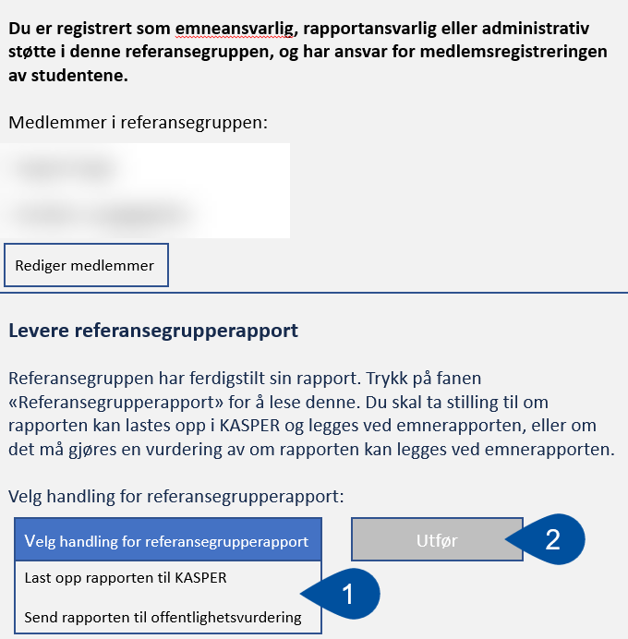
Publisere referansegrupperapport
Når studentene har levert rapporten, laster emneansvarleg den opp til emnerapporten i KASPER
Dersom rapporten inneholder personsensitive opplysninger eller tar opp avvik som ikke er relatert til den faglige utførelsen av emnet, skal rapporten i stedet sendes til en offentlighetsvurdering
Trykk på nedtrekksmenyen «Velg handling for referansegrupperapport», og velg «Last opp rapporten til KASPER» eller «Send rapporten til offtentlighetsvurdering» (1) og klikk «Utfør» (2)
Notes:
Når studentene har levert rapporten, laster emneansvarleg den opp til emnerapporten i KASPER. Da blir den lagt til som datagrunnlag til emnerapporten.
Dersom rapporten inneholder personsensitive opplysninger eller tar opp avvik som ikke er relatert til den faglige utførelsen av emnet, skal rapporten i stedet sendes til en offentlighetsvurdering
Trykk på nedtrekksmenyen «Velg handling for referansegrupperapport», og velg «Last opp rapporten til KASPER» eller «Send rapporten til offtentlighetsvurdering» (1) og klikk «Utfør» (2)
Referansegruppe-teamet vil slettes kort tid etter at rapporten er lastet opp, eller offentlighetsvurdering er fullført. Om du har noen andre dokumenter i teamet du ønsker å ta vare på bør du derfor laste de ned før du publiserer rapporten.
NB: Emneansvarlig vil ikke ha mulighet til å redigere innsendte rapporter fra studentene. Det går i utgangspunktet heller ikke an for studentene å sende inn flere ganger. Dette kan være lurt å tydeliggjøre dette for de.
Dersom uhell skulle være ute, og du trenger å la studentene sende inn på nytt, send sak til NTNU Hjelp.

Slide 22
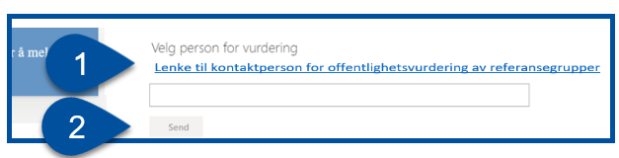
Offentlighetsvurdering
Etter du har klikket «Send rapporten til offentlighetsvurdering» vil det dukke opp en boks til høyre. Der skriver du inn kontaktperson for komiteen for offentlighetsvurdering av referansegrupperapporter ved ditt fakultet (1), og klikker «Send» (2).
Er du usikker på hvem du skal sende til, bruk lenken til kontaktperson-wikien
NB: Når rapporten er publisert, eller offentlighetsvurderingen er gjennomført, vil teamet bli slettet
Notes:
Klikker du på «Send rapporten til vurdering» vil det dukke opp en boks til høyre, der du skriver inn kontaktperson for komiteen for offentlighetsvurdering av referansegrupperapporter ved ditt fakultet (1) og klikker «Send» (2)
Vurderingskomiteen håndterer feil og endringer utenfor verktøyet, i dialog med studentene. Dersom vurderingskomiteen finner at innholdet ikke er egnet for offentliggjøring, blir rapporten arkivert og unntatt offentligheten. Skulle noen ønsker innsyn i en arkivert rapport, må det utstedes en innsynsbegjæring.
Merk: Grunnen til at vi lenker til NTNUs avvikssystem («Si fra!») i referansegruppe-teamet er at vi vil gjøre studenter ekstra oppmerksom på å få rett avviksrapportering på rett sted, slik at vi unngår slik vurdering og eventuell arkivering.
NB: Når offentlighetsvurderingen er gjennomført, vil teamet bli slettet.

Slide 23
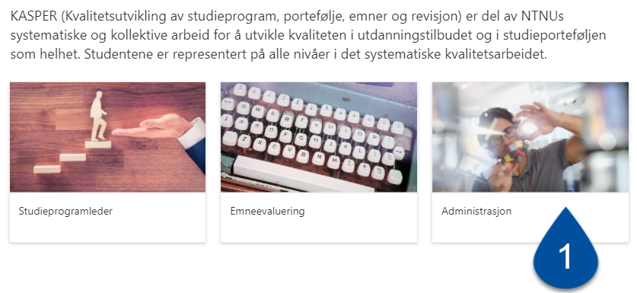
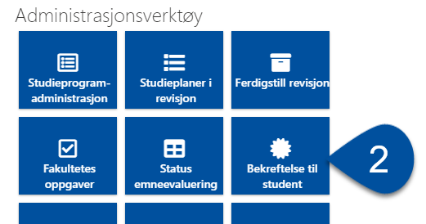
Bekreftelse til student
For referansegrupper opprettet i KASPER kan du enkelt generere en bekreftelse til studentene
  Fra startsiden, klikk inn på seksjonen «Administrasjon» (1)
  Velg verktøyet «Bekreftelse til student» (2)
Notes:
Mange studenter ønsker en bekreftelse på deres deltakelse i referansegruppen. Om en har opprettet en referansegruppe i Teams, kan dette enkelt gjøres i KASPER.
For å opprette en bekreftelse til studenter trykker du inn på «Administrasjon» (1), deretter på «Bekreftelse til student» (2), som sender dere til siden «Bekreftelse på deltakelse i referansegruppen».

Slide 24
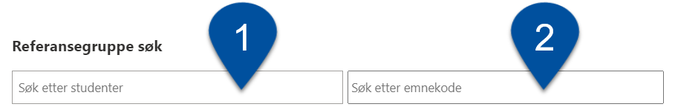
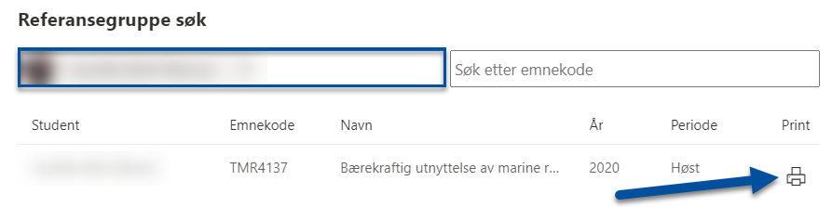
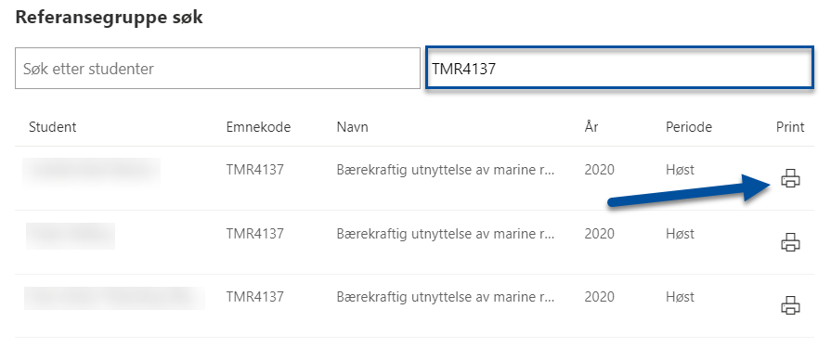
Bekreftelse på deltakelse i referansegruppen
Søk etter studenter:
Søk etter emnekode:
For å opprette en bekreftelse trykker du på «printerikonet»
Notes:
På siden «Bekreftelse på deltakelse i referansegruppen» får du opp en søkemeny med to alternativer som kan brukes for å finne den studenten du ønsker å opprette en bekreftelse til. Du kan enten søke etter studenter direkte (1), eller søke etter emnekode (2) og få opp alle som har deltatt i referansegruppe for det aktuelle emnet.
«Søk etter studenter»: Her kan du skrive inn navnet til studenten, og søket vil gi deg en oversikt over alle emnene hvor studenten har vært med i en referansegruppe. Du må da velge det emne du ønsker å skrive ut bekreftelsen for.
«Søk etter emnekode»: Her kan du søke opp et emne ved bruk av emnekoden. Søkeresultatet vil vise alle medlemmene av referansegruppen i det emnet for alle semester. Velg studenten du ønsker å skrive ut en bekreftelse for.
For å opprette en bekreftelse må du i begge tilfeller klikke på «printerikonet» til høyre i resultatfeltet.
NB: Det tar litt tid før søkeresultatet dukker opp, so det lønner seg å være tålmodig når du søker.

Slide 25
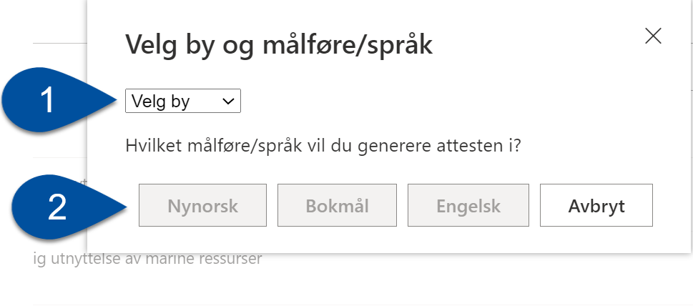
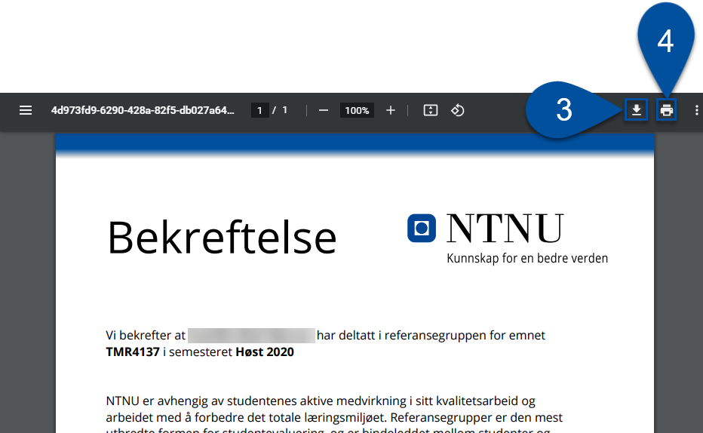
PDF- Bekreftelse
Angi by (1) og språk (2)
Resultatet er en PDF-mal tilpasset din student. Den kan lastes ned (3) eller skrives ut (4)
Bekreftelsen må signeres av emneansvarlig eller instituttadministrasjonen
Den ferdig signerte bekreftelsen sender du til studenten
Merk: Har en benyttet annen studentevaluering kan du skaffe en alternativ bekreftelse fra instituttet
Notes:
Etter du har klikket på printerikonet vil det dukke opp en boks hvor du må angi by (1) og språk (2).
Resultatet er en PDF-mal av bekreftelsen som tilpasset din student, med informasjonen du har lagt inn. Denne kan du enten laste ned (1) eller skrive ut (2).
Bekreftelsen må signeres av emneansvarlig eller instituttadministrasjonen før den kan sendes ut til studenten. Dokumentet kan signeres og sendes digitalt, eller skrives ut for å gjøre alt fysisk.
Merk: Hvis du som emneansvarlig har brukt en annen studentevaluering enn referansegruppe, eller ikke har opprettet en referansegruppe i KASPER, har du ikke muligheten til å skrive ut en bekreftelse til studenten som vist i denne brukerveiledningen. En alternativ bekreftelse kan du be om fra instituttet.

Slide 26
2. Emnerapport
Notes:
Er det noen spørsmål før vi begynner på del 2?
[Sjekk klokka, spør om det trengs pause]
[Hvis det trengs] Vi tar ein kort pause før vi begynner på del 2.

Slide 27
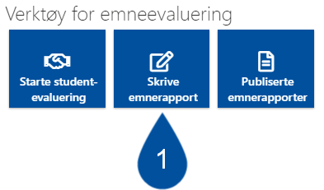
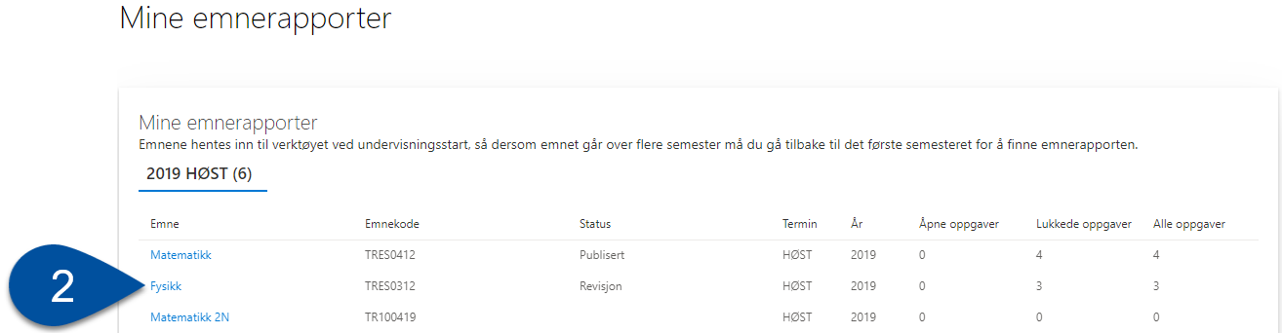
Skrive emnerapport
Velg verktøyet «Skrive emnerapport» (1)
Velg emnet du ønsker å skrive rapport for (2)
Notes:
Vi går tilbake til siden «Emneevaluering», som vi var på i tidligere. Her klikker du inn på «Skrive emnerapport». Dette vil ta deg til siden «Mine emnerapporter», hvor du får opp alle emner du står ansvarlig for, sortert etter semester. Skulle emnet ditt gå over flere semester, er det listet under det semesteret som det har oppstart i.
Velg hvilket emne du ønsker å skrive emnerapport for ved å klikke på navnet. Dette vil sende dere til siden «Emnerapport».

Slide 28
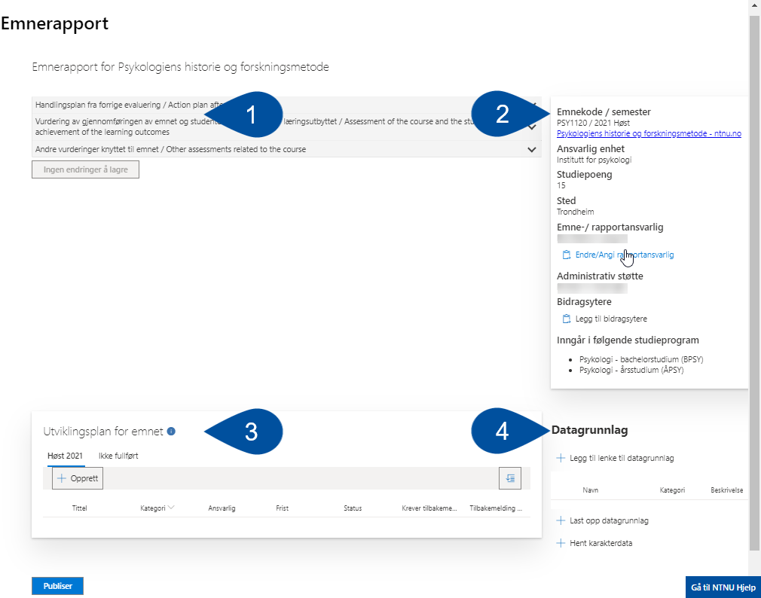
Skrive emnerapport
Siden hvor du skriver emnerapporten består av fire seksjoner:
Tekstfelter (1) hvor du skriver rapportteksten
Informasjon om emnet (2)
Utviklingsplan for emnet (3)
Datagrunnlag (4)
Notes:
Siden hvor du skriver emnerapporten består av fire seksjoner:
Tekstfelter hvor du skriver rapportteksten
Informasjon om emnet
Utviklingsplan for emnet
Datagrunnlag
Vi skal nå gå gjennom de en og en.

Slide 29
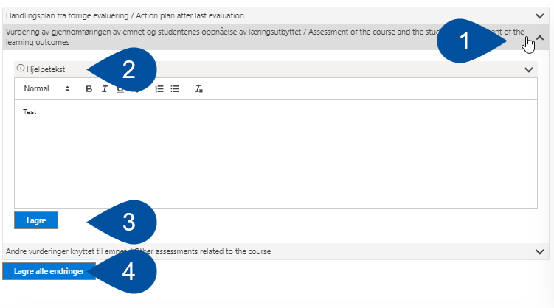
1.1 Tekstfelter
Du åpner feltene ved å trykke på raden (1) og fyller inn relevant tekst
Trykk på «Hjelpetekst» (2) for å få opp stikkord/punktsetninger som kan veilede deg i evalueringen
Du lagrer ved å trykke på den blå «Lagre»-knappen under tekstfeltet (3)
Det er også mulig å skrive i flere felter samtidig, og så «Lagre alle endringer» på en gang(4)
Notes:
Her er det tre tekstfelt som brukes for å evaluere emnet: «Handlingsplan fra forrige evaluering», «Vurdering av gjennomføringen av emnet og studentenes oppnåelse av læringsutbyttet», og «Andre vurderinger knyttet til emnet». Tanken er at emnerapporten skal brukes til aktiv vurdering og utvikling av emnet, ikke bare være et referat av gjennomføringen av det.
Du åpner feltene ved å trykke på den enkelte raden (1) og fyller inn relevant tekst. I hvert felt finner du hjelpetekst-bokser (2) som kan veilede deg i evalueringen. Når du har skrevet inn din evaluering, trykker du på «Lagre» (3) under tekstfeltet. Du kan også trykke på «Lagre alle endringer» (4) for å lagre alle feltene samtidig.

Slide 30
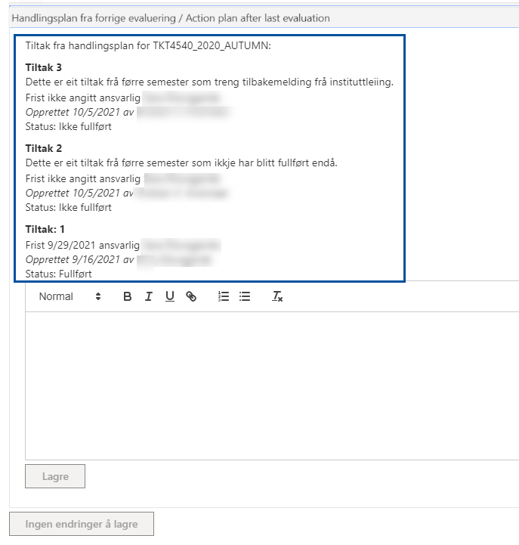
1.2 Handlingsplan fra forrige evaluering
Tiltak fra tidligere evalueringer listes her
Bruk tekstfeltet til å evaluere gjennomføringen av disse tiltakene
Notes:
Dette tekstfeltet skiller seg litt ut fra de andre. Her vil tiltak fra tidligere evalueringer listes opp. Tiltak fra *forrige* evaluering vil listes her uansett om de har blitt fullført eller ikke, mens eldre tiltak vil bare følge med dersom de ikke har blitt fullført. Tanken er da at man bruker dette feltet til å evaluere gjennomføringen av disse tiltakene, eventuelt hvorfor de ikke har latt seg gjennomføre enda.
Vi vil komme tilbake med mer om tiltak senere i kurset.

Slide 31
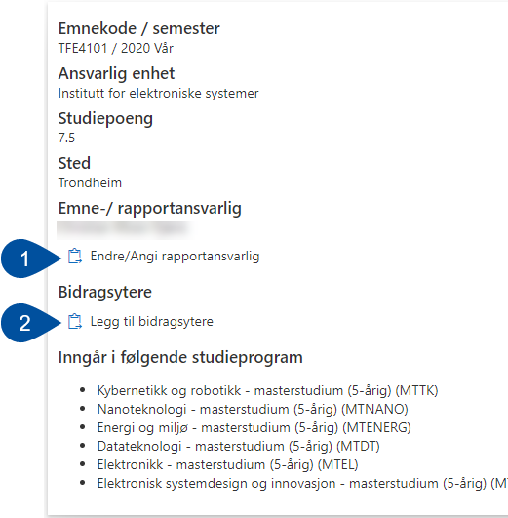
2. Informasjon om emnet
Til høyre for tekstfeltene finner du diverse informasjon om emnet
I feltene «Emne-/rapportansvarlig» (1) og «Bidragsytere» (2) kan du legge til personer
Notes:
Til høyre for tekstfeltene står diverse informasjon om emnet: «Emnekode/semester», «Ansvarlig enhet», «Studiepoeng», «Sted», «Emne-/ rapportansvarlig», «Bidragsytere» og «Inngår i følgende studieprogram».
De fleste feltene her er bare til informasjon, men under feltene «Emne-/rapportansvarlig» (1) og «Bidragsytere» (2) kan du legge til personer. De du setter som emne- og rapportansvarlig vil få samme KASPER-tilgang til emnet som emneansvarlig har, inkludert eierskap for referansegruppens Team, og det å kunne publisere emnerapporten. Bidragsytere vil kunne skrive i emnerapporten, opprette element i utviklingsplanen og legge til datagrunnlag, men ikke publisere rapporten.
Merk at du kan bare legge til én ekstra emne-/rapportansvarlig, men så mange bidragsytere du trenger.

Slide 32
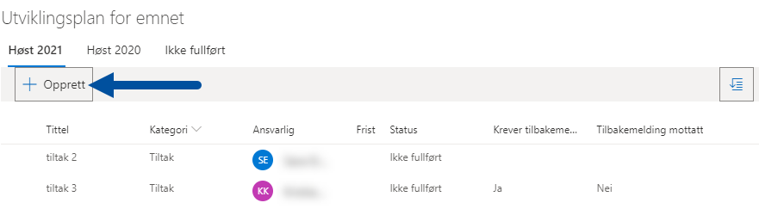
3.1 Utviklingsplan for emnet
Her legger du til, og har oversikt over tiltak, oppgaver, notater og avvik knyttet til utviklingen av emnet
Disse vil følge emnerapportene fra semester til semester, og være sortert i faner bortover
Dette gjør det enkelt å følge opp hvordan foreslåtte endringer til emnet blir behandlet. Eventuelle bidragsytere og rapportansvarlige du utnevner kan også opprette elementer til utviklingsplanen
Notes:
Her finner du en oversikt over tiltak, oppgaver, notater og avvik som har blitt opprettet for emnet. Disse vil følge med emnerapportene fra semester til semester, og være sortert i faner bortover.
Tiltak
Tiltak er tenkt å være hovedverktøyet som lar en spore utviklingen i emnet. Nye tiltak vil bli publisert sammen med emnerapporten, og vil følge med handlingsplanen i emnet inntil de har blitt satt som fullført. Emneansvarlig har mulighet til å hake av for at det ønskes tilbakemelding fra ledelsen på foreslåtte tiltak.
Ledelsen på instituttet vil se alle handlingsplaner med foreslåtte tiltak fra emnene i KASPER under «Oversikt emnerapporter». Dersom emneansvarlig har bedt om tilbakemelding på et tiltak kan denne tilbakemeldingen gis derfra.
Avvik
Avvik kan brukes av emneansvarlig for å melde om sviktende kvalitet i emnet. Avvik er et problem som påvirker studentenes læring og som går utover det som er normal variasjon i kvaliteten i et emne. Det kan være et problem som varer ved over tid, og som ikke har blitt løst innen det man normalt vil kunne forvente. Når et avvik meldes inn vil ledelsen og administrasjonen ved instituttet kunne se dette i KASPER under «Oversikt emnerapporter»
Oppgaver og notater
Oppgaver og notater kan brukes til å lagre personlige gjøremål eller andre ting som må huskes, som er av en sort som ikke trenger å publiseres med rapporten.
Klikk «Opprett» for å legge et nytt element til planen.

Slide 33
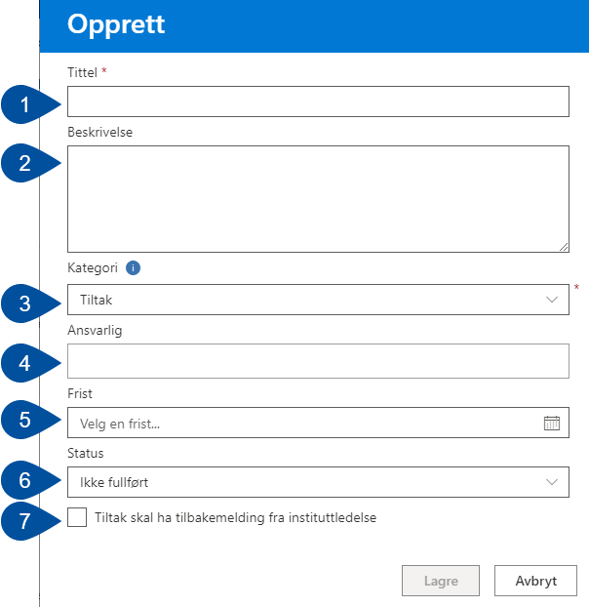
3.2 Opprette element til utviklingsplanen
Fyll ut feltene med de detaljene som du mener er nødvendig:
  Tittel (1) er obligatorisk for å kunne opprette element
  Beskrivelse (2)
  Velg kategori (3)
  Velg om noen andre skal være ansvarlig (4)
  Sett en frist (5) for gjennomføring
  Velg status (6)
  Huk av dersom du trenger tilbakemelding fra instituttledelse (7)
Notes:
Fyll ut feltene med de detaljene som er nødvendig.
Tittel (1): Her lager du en beskrivende tittel. Dette feltet er obligatorisk for å få opprettet elementet.
Beskrivelse (2): Her beskriver du mer utfyllende hva det handler om.
Kategori (3): Her klikker du på nedtrekksmenyen for å velge om det er tiltak, oppgave, notat eller avvik du oppretter.
Ansvarlig (4): I dette feltet står det hvem som er ansvarlig. Dette er automatisk satt til emneansvarlig, men kan byttes til noen andre. Du fjerner ansvarlige ved å klikke på «X»-en ved navnet deres, og så søke opp den du vil legge til.
Frist (5): Her får opp en kalender du kan bruke til å sette en frist.
Status (6): Bruk nedtrekksmenyen til å velge status. Standardinnstillingen er «Ikke fullført»
Dersom det du oppretter er et tiltak som trenger tilbakemelding fra instituttledelsen, huker du av boksen nederst til venstre (7).
Når du har fylt ut aktuelle felt klikk «Lagre».

Slide 34
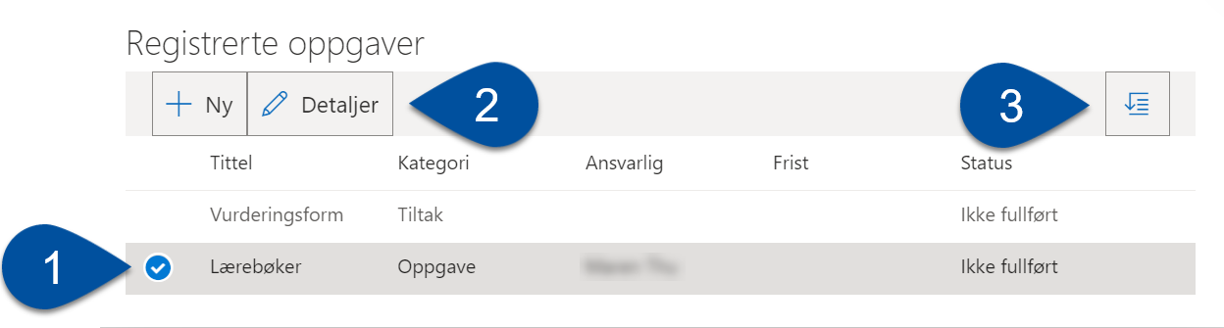
3.3 Gjøre endringer i utviklingsplanen
Ønsker du å gjøre endringer på allerede registrerte tiltak e.l., huk av elementet (1) og deretter klikk på «Detaljer» (2). Du vil nå komme til samme vindu som på forrige bilde
Skulle du trenge å sortere elementene etter status, klikker du på knappen oppe i høyre hjørne (3)
Notes:
Ønsker du å gjøre endringer på allerede registrerte tiltak e.l., velg et av elementene (1) og deretter klikk på «Detaljer» (2). Du vil nå komme til samme vindu som på forrige slide.
Skulle du trenge å sortere oppgavene etter status, klikker du på knappen oppe i høyre hjørne (3).

Slide 35
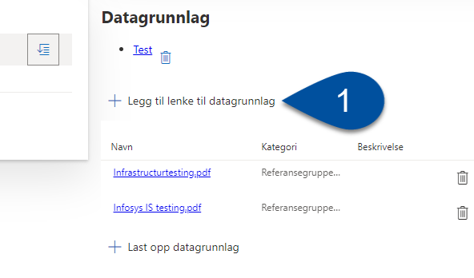
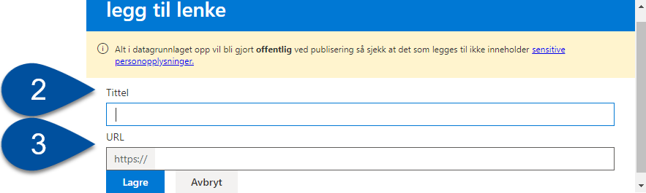
4.1 Datagrunnlag – legg til lenke
Datagrunnlag er rapporter, undersøkelser, møtereferat, eller andre former for data som danner grunnlaget for rapporten din, og eventuelt støtter opp under tiltakene dine.
For å legge til datagrunnlag som er knyttet til en nettside, trykk på «Legg til lenke til datagrunnlag» (1). Da dukker det opp en dialogboks hvor du gir navn (2) til lenken, og legger inn URL-en (nettadressen) (3)
Notes:
Den fjerde og siste seksjonen brukes til å legge til datagrunnlag til rapporten. Datagrunnlag er rapporter, undersøkelser, møtereferat, eller andre former for data som danner grunnlaget for rapporten din, og som eventuelt støtter opp under tiltakene dine.
For å legge til en nettlenke til et datagrunnlag, trykk på «Legg til lenke til datagrunnlag» (1). Da får du opp en dialogboks hvor du gir lenken en tittel (2) og skriver inn URL-en (nettadressen) (3).

Slide 36
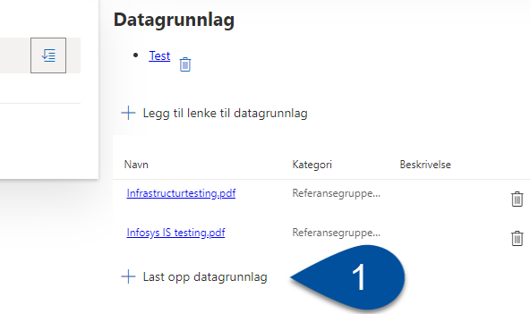
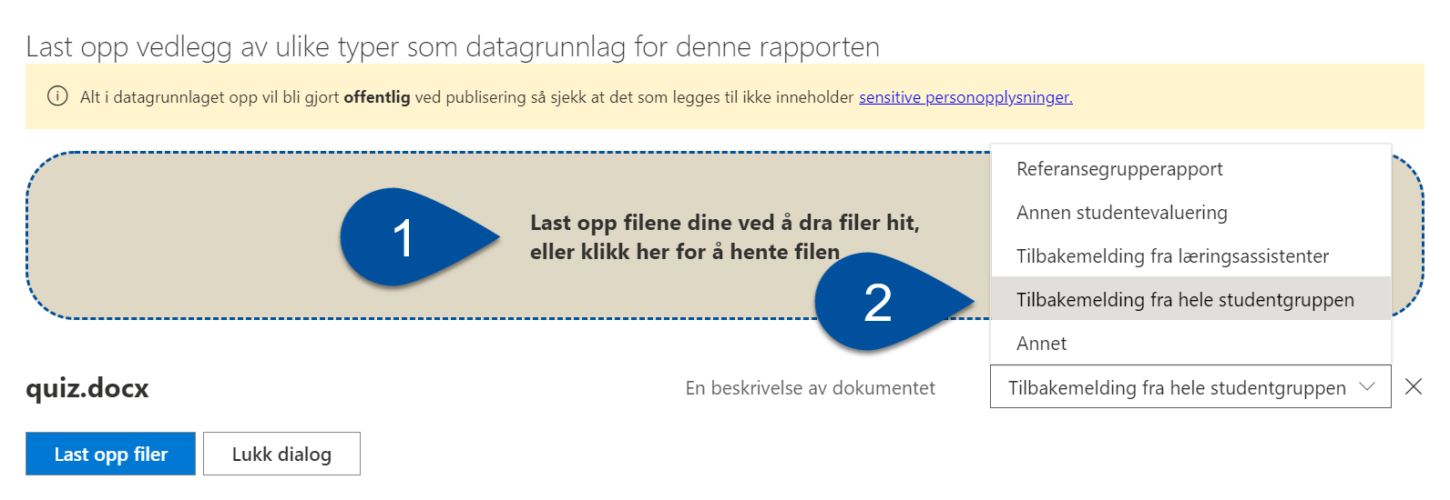
4.2 Datagrunnlag – last opp vedlegg
For å legge til datagrunnlag som et filvedlegg, trykk på «Last opp datagrunnlag» (1)
I dialogboksen som dukker opp laster du opp vedlegg du vil bruke ved å dra filer inn i boksen, eller ved å klikke i den for å få opp dokumentene på din datamaskin (2)
Før du lagrer velger du «En beskrivelse av dokumentet» (3) fra nedtrekkmenyen
Notes:
For å legge til datagrunnlag som et filvedlegg, trykk på «Last opp datagrunnlag».
Dialogboksen som dukker bruker du til å laste opp vedlegg, ved å dra filer inn i boksen, eller ved å klikke i den for å bla gjennom dokumentene på din datamaskin.
Før du lagrer velger du «En beskrivelse av dokumentet» fra nedtrekkmenyen. Det skal helst bare være én fil som heter «Referansegrupperapport».

Slide 37
4.3 Datagrunnlag - studentevaluering
I de fleste tilfeller vil studentevaluering gjennomføres med referansegrupper og tilhørende rapport
Referansegrupperapporten som studentene har levert i Teams blir automatisk lastet opp som et vedlegg når du publiserer den derfra
Dersom det er tatt i bruk annen form for studentevaluering, lastes dokumentasjonen opp som nettopp vist, med beskrivelsen «annen studentevaluering»
Notes:
I de fleste tilfeller vil studentevaluering gjennomføres med referansegrupper og tilhørende rapport. Referansegrupperapporten som studentene har levert i Teams blir automatisk lastet opp som et vedlegg når du publiserer den derfra.
Dersom det er tatt i bruk andre former for studentevaluering lastes de opp som nettopp vist, med beskrivelsen «annen studentevaluering».

Slide 38
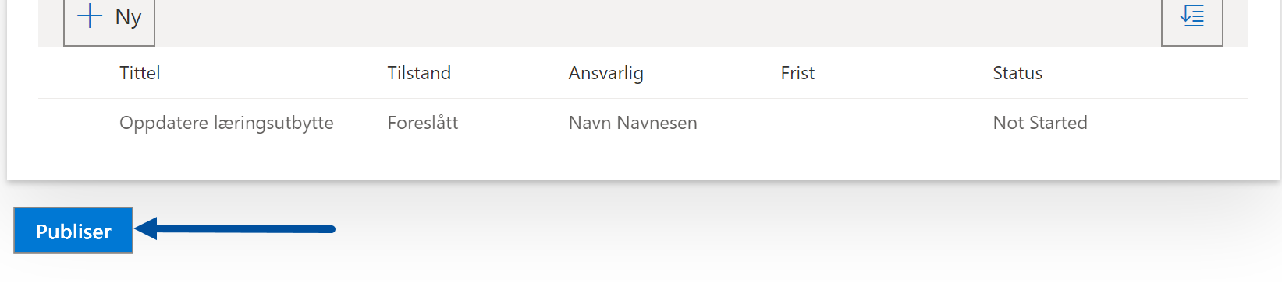
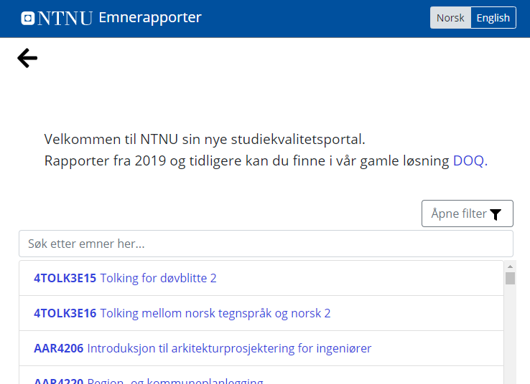
Publiser emnerapport
Når du er ferdig med emnerapporten klikker du på «Publiser» nederst på siden
Etter publisering blir rapporten tilgjengelig i NTNU sin Studiekvalitetsportal.
Det finnes en direktelenke til portalen under «Verktøy for emneevaluering» i KASPER
Rapporten kan avpubliseres dersom det er behov for å gjøre endringer/legge til flere vedlegg
STUDIEKVALITETSPORTALEN
Notes:
Når du er klar til å publisere rapporten klikker du på publiser-knappen nederst til venstre.
Husk: Bidragsytere kan ikke publisere rapporten for deg, men det kan den du har registrert som rapportansvarlig.
Etter publisering blir rapporten tilgjengelig i NTNU sin studiekvalitetsportal. Portalen finner du ved innsida.ntnu.no/emnerapport (https://innsida.ntnu.no/studiekvalitetsportalen/)
Emne-/rapportansvarlig vil ha mulighet til å avpublisere rapporten. Denne muligheten er til for å kunne rette opp i feil eller legge til flere vedlegg. Du avpubliserer rapporten ved å trykke på knappen «Avpubliser», som ligger nederst til venstre på samme sted som publiser-knappen var. Da trekkes emnerapporten tilbake igjen. Når du har gjort de nødvendige endringene, publiserer du rapporten igjen ved å trykke på «Publiser» på nytt. Dette vil endre versjonsnummeret i studiekvalitetsportalen.

Slide 39
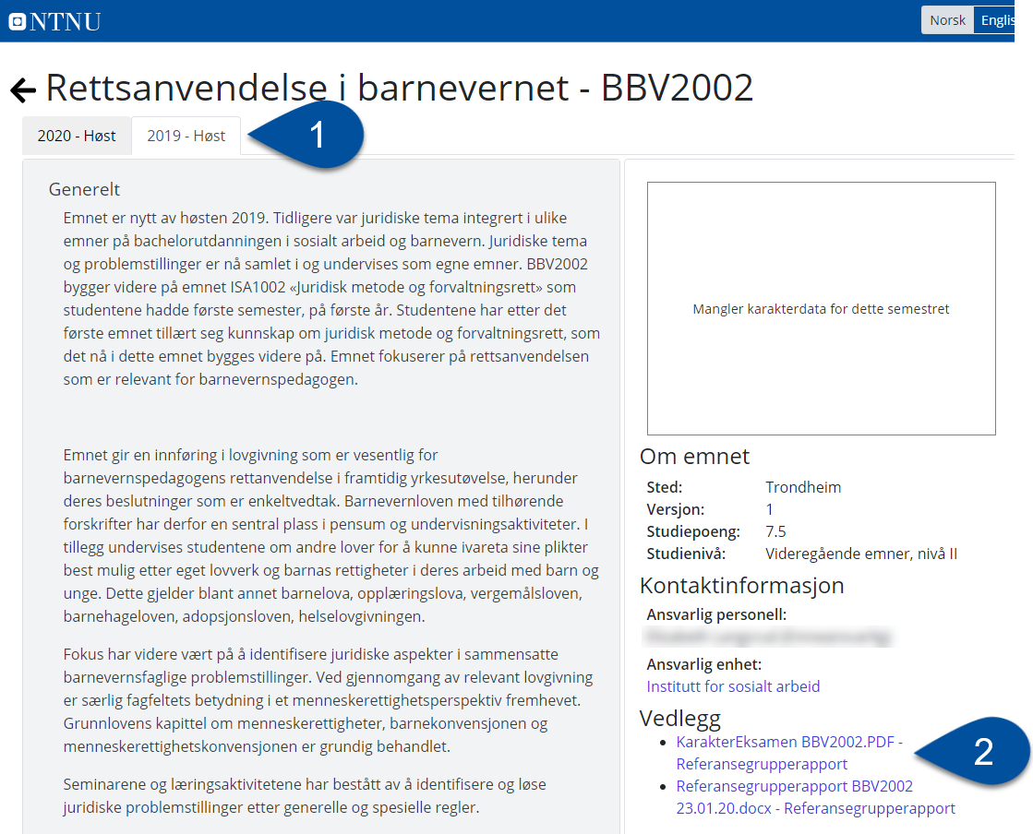
En publisert rapport
Slik ser en publisert rapport ut
Her finner du tidligere rapporter sortert i faner bortover (1)
Vedleggene vil listes nedover slik, med beskrivelsene (2)
For emner der det er mulig vil karakterstatistikken vises i et histogram
Notes:
Slik ser en publisert rapport ut. Rapportteksten kommer nedover, inndelt på samme måte som i tekstfeltene den ble skreve i. Rapporter fra tidligere år finner du sortert i faner bortover (1).
Til høyre vises diverse informasjon om rapporten (sted, versjonsnummer, studiepoeng etc.), hvem som skrev rapporten, og vedleggene (2).
For emner der det er mulig å vise karakterstatistikk vil dette vises i et histogram øverst til høyre. For noen emner med få deltagere vil slik statistikk bryte med GDPR-regler. Hvis dette er tilfelle vil det stå forklart på rapportsiden.

Slide 40
Emneplanlegging på Nett
Emnerapporten som leveres danner grunnlaget for revisjonen som foretas hvert år
Eventuelle endringer blir utført i verktøyet Emneplanlegging på Nett (EpN)
Det finnes ingen direkte koplinger mellom det som foregår i KASPER og EpN
For mer informasjon om Emneplanlegging på Nett kan du lese wikien:
  https://i.ntnu.no/wiki/-/wiki/Norsk/Emneplanlegging+på+nett
Notes:
Emnerapporten som leveres danner grunnlaget for revisjonen som foretas hvert år.
Eventuelle endringer blir utført i verktøyet Emneplanlegging på Nett (EpN).
NB: Det finnes ingen direkte koplinger mellom det som foregår i KASPER og EpN.
For mer informasjon om Emneplanlegging på Nett kan du lese wikien: https://i.ntnu.no/wiki/-/wiki/Norsk/Emneplanlegging+på+nett

Slide 41
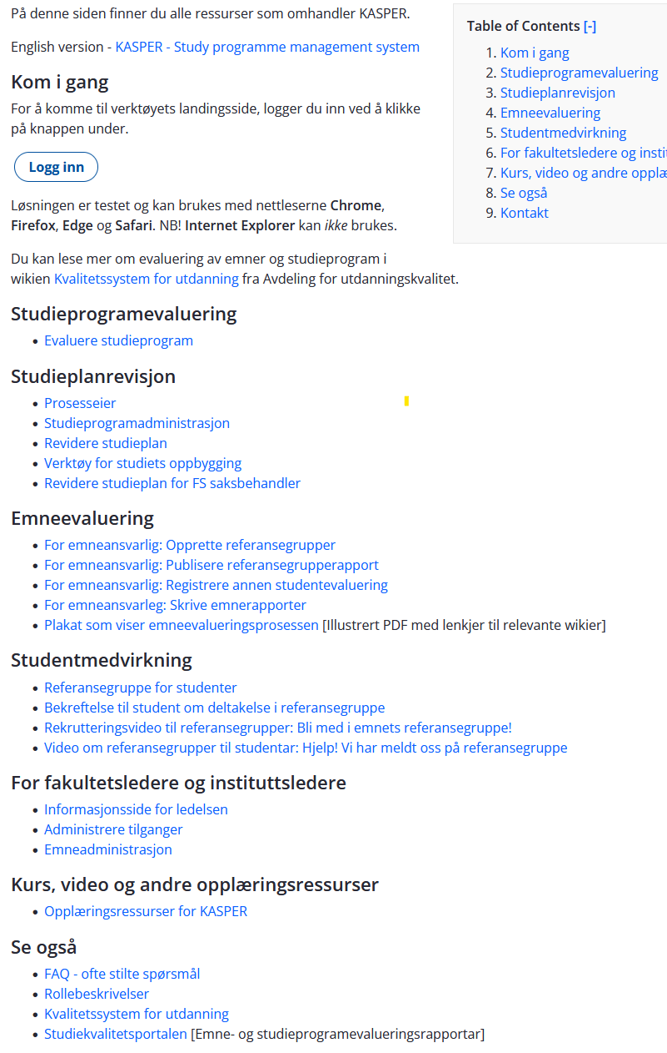
Hvordan kan du få hjelp?
Vi har en samlingside for wikier og andre ressurser om KASPER:
  https://i.ntnu.no/wiki/-/wiki/Norsk/KASPER+-+Studieplanverktøyet
Snakk med din institutt- eller fakultetskontakt. Du finner din nærmeste kontakt i wikien:
  https://i.ntnu.no/wiki/-/wiki/Norsk/KASPER+-+Kontaktpersoner
Send inn sak til NTNU Hjelp
Notes:
Vi har en samlingside for wikier om KASPER: https://i.ntnu.no/wiki/-/wiki/Norsk/KASPER+-+Studieplanverktøyet. Her finner du også andre hjelperessurser som videoer, plakater og kurs som dette, både på norsk og engelsk.
Snakk med din instituttkontakt. Din kontakt kan du finne på KASPER - kontaktpersoner: https://i.ntnu.no/wiki/-/wiki/Norsk/KASPER+-+Kontaktpersoner
De kan enkelt finne disse ved å søke etter nøkkelordene på innsida.
Det er også mulig å sende inn sak til NTNU Hjelp.

Slide 42


Læringsassistenter for digitale ferdigheter
... hjelper studenter og ansatte
Vi tilbyr kurs,
individuell veiledning
og brukerstøtte rundt
«den gode praksis»
Mer informasjon om tjenesten finner du på: Læringsassistenter for digitale ferdigheter*
Kontakt oss på: hjelp.ntnu.no
https://i.ntnu.no/wiki/-/wiki/Norsk/læringsassistenter+for+digitale+ferdigheter
Notes:
Takk for i dag!

